Slide 1
Шум вокруг нас

Slide 2
Цель исследования : выявить уровень шумового загрязнения школы, его влияние на работоспособность учащихся и учителей

Slide 3
Задачи
сбор и анализ сведений о шуме, о влиянии его на организм человека, о борьбе с шумом ;
- знакомство с модульной системой экспериментов;
проведение исследовательских практических работ по определению очагов наибольшего шумового загрязнения в здании школы ;
- разработка и распространение памятки для учащихся о вреде « школьного шума »;
-проведение анализа результатов анкетирования.

Slide 4
Методы исследования
анкетирование ;
наблюдение ;
анализ анкетирования ;
- обобщение информации.

Slide 5
Что такое шум ?
Под термином «шум» понимается всякий неприятный и нежелательный звук, мешающий восприятию полезных сигналов, оказывающий вредное воздействие на организм человека, снижающий его работоспособность.

Slide 6
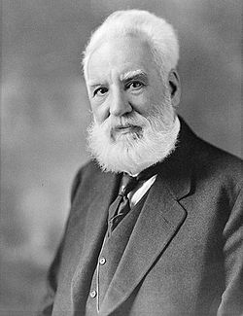
Сила звука измеряется
в децибелах (дБ). Белл
в переводе с английского
означает«колокольчик »,
а «деци» значит десять.
Получается, что один
децибел равен звуку десяти колокольчиков. Но, оказывается, что был ученый по фамилии Белл. Он изобрел телефон. Благодаря этому люди научились передавать звуки на расстояния. В честь ученого Белла названа единица измерения силы звука.

Slide 7
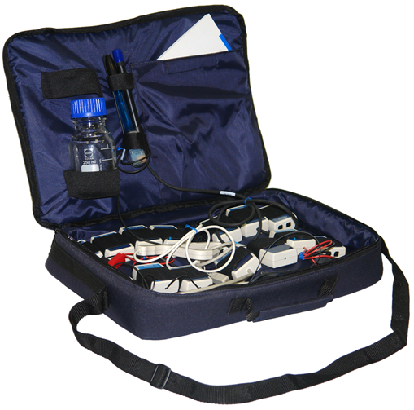
Мы узнали, что шум можно
измерить при помощи
модульной системы
«Пролог».

Slide 8
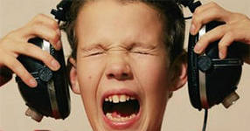
Актуальность
исследования
Одним из вредных шумов является так называемый школьный шум , под влиянием которого у учащихся проявляется изменение состояния нервной системы.

Slide 9
Постоянное воздействие
сильного шума влияет
не только на слух, но
и вызывает другие
вредные последствия - звон в ушах, головокружение, головную боль, усталость.
Люди, подвергающиеся постоянному воздействию шума, часто становятся трудными в общении.

Slide 10
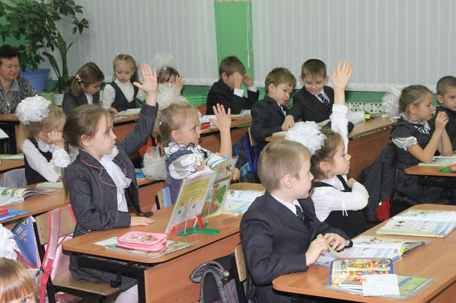
По санитарным нормам уровень шума должен составлять для учебных кабинетов 45 дБ, а для коридоров –
60 дБ.
А у нас?

Slide 11
Уровень шума во время уроков

Slide 12
Уровень шумового загрязнения
на переменах 2 смены – 1 этаж

Slide 13
Уровень шумового загрязнения на переменах 1 смены - 1 этаж

Slide 14
Интенсивность шумового загрязнения

Slide 15
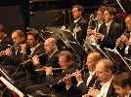
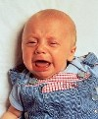
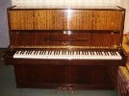
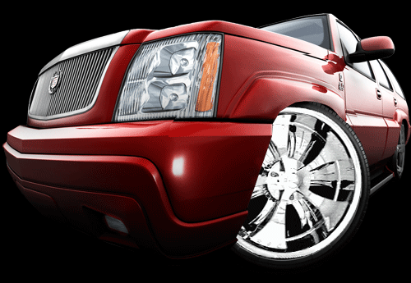
30 дб
110-120 дб
10 дб
80 дб
60-90 дб
90 дб
55 дб
50 дб
140 дб

Slide 16
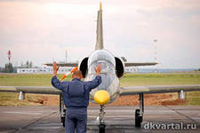
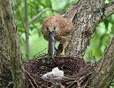
Установлено, что авиационный шум от самолетов оказывает неблагоприятное воздействие на самочувствие населения в радиусе до 10-20 км. У растений замедляется рост, они быстрее увядают.
Птицы бросают гнёзда, оставляя кладки
птенцов. Млекопитающие
перестают размножаться.

Slide 17
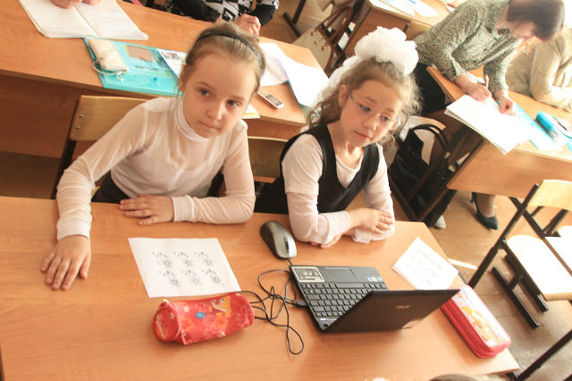
Результаты
анкетирования
1.Можно ли считать шум невидимым убийцей? | 15 чел. - да | 9 чел. - нет
2. Как вы думаете, где на территории школы повышено шумовое загрязнение? | Спорт.зал. – 14 чел.
3. Считаете ли вы шум причиной рассеянности, отвлечённости учащихся на уроке? | 15 чел. - да | 3 чел. - нет
4. Что лично Вам мешает сосредоточиться на уроке? | 19 чел. – шум в классе
6. Где больше шумовое загрязнение? | 15 чел. – на улице, | 6 чел. – в школе

Slide 18
Вывод
Уровень шума
на уроках и
переменах полностью
зависит от наших
учеников. Наша задача – обезопасить себя и окружающих от такого небезопасного шума, ведь он сказывается отрицательно на самочувствии и учителей, и учеников, способствует быстрому утомлению. Наше здоровье – в наших руках

Slide 19
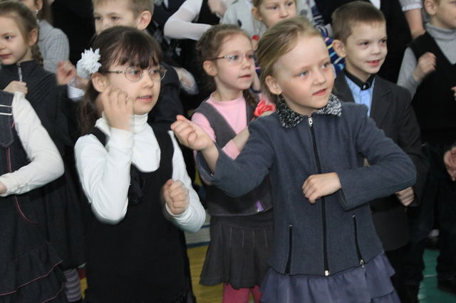
Рекомендации
школьникам
Повысить дисциплину,
не шуметь на уроках,
издавать меньше визгов и криков,
больше мелодичных звуков в виде красивых песен, стихов,
приятного и негромкого
смеха.

Slide 20
Спасибо
за внимание!

